Slide 1
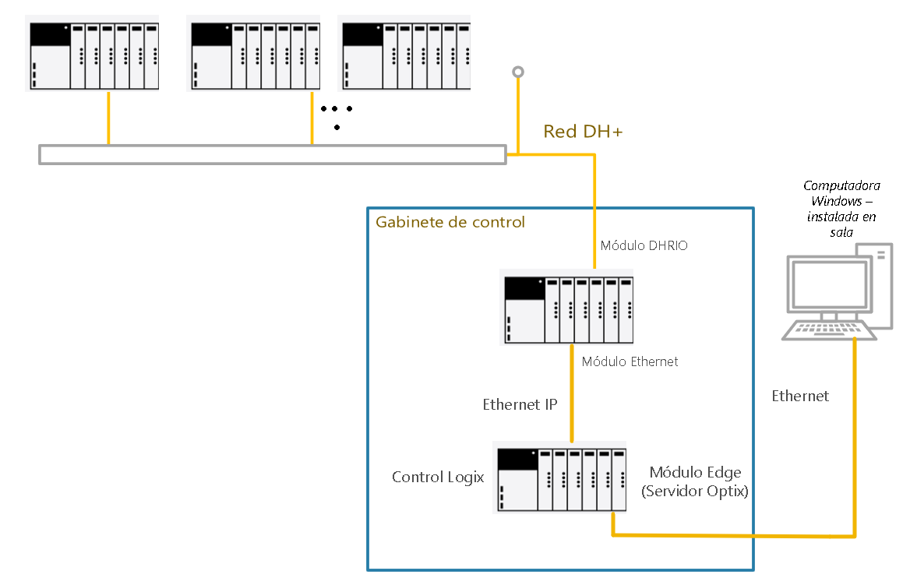
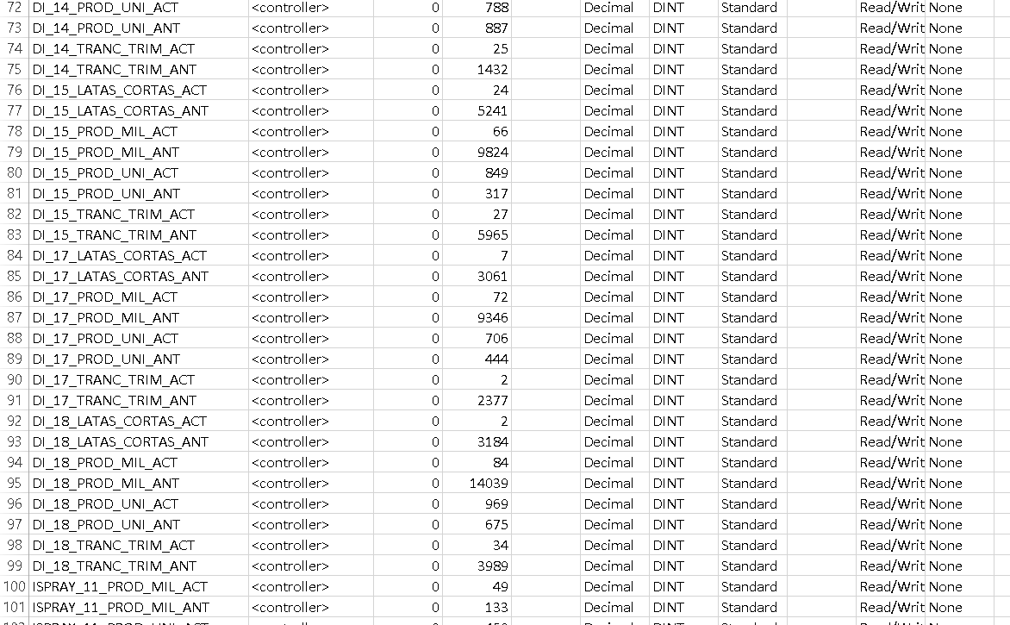
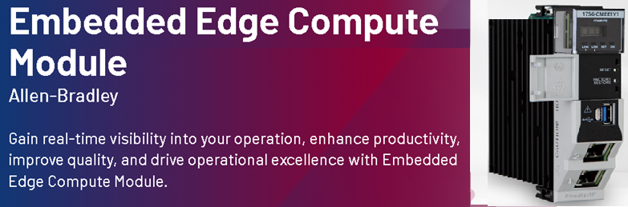

Situación actual
Visibilidad en sala: contadores se muestran en tiempo real (actualizados cada 5 min)

Slide 2
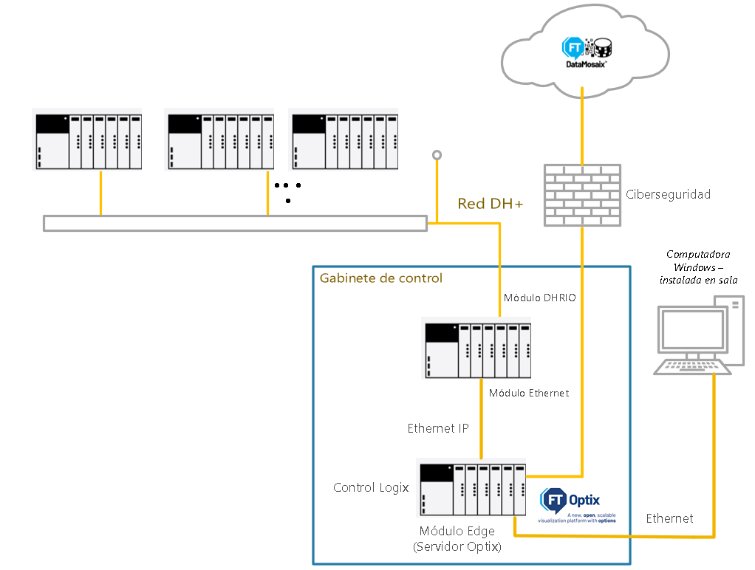
Próximos pasos
Generación de reportes
Dashboard - KPIs

Slide 3
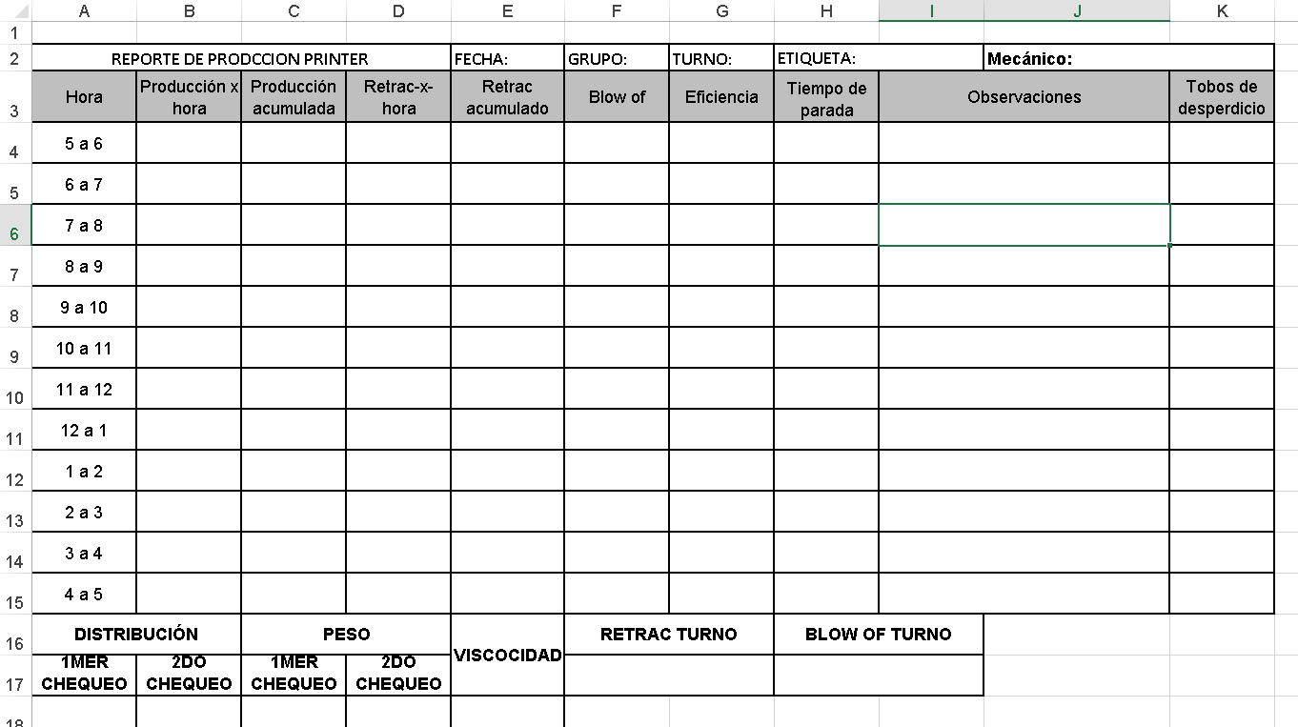
Reporte diario de producción – decoración

